Slide 1

화성암
Notes:
단원명

Slide 2

학 습 목 표
1. 화강암과 현무암을 비교 설명할 수 있다.
2. 스테아르 산의 결정 실험을 통해 화성암의
결정 크기가 냉각 속도에 따라 다름을 설명할
수 있다.
3. 화성암의 종류를 설명할 수 있다.
Notes:
학습목표

Slide 3
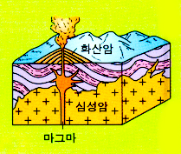
단원3. 지각의 물질(화성암)
1. 화성암
가. 화성암 : 지하에서 생성된 마그마가 식어서 굳어진 암석
나. 마그마 : 지각하부에 물질이 녹은 상태로 고여 있는 것
다. 화성암의 생성
1) 화산암(세립질)
지표 부근, 냉각속도 빠름
결정의 크기가 작음
2) 심성암(조립질)
지하 깊은 곳, 냉각속도 느림
결정의 크기가 크고 고름
Notes:
스테아르산의 냉각 실험과 관련됨.

Slide 4
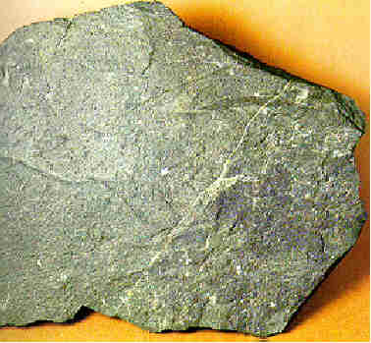
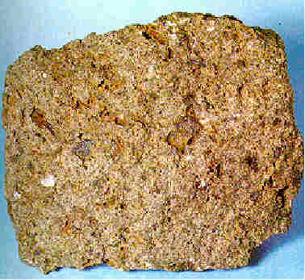
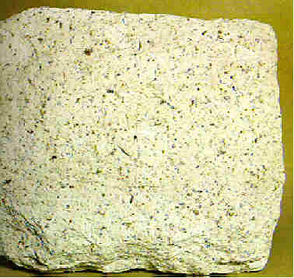
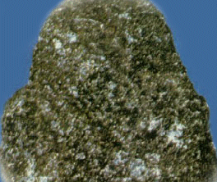
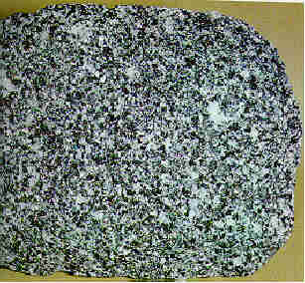
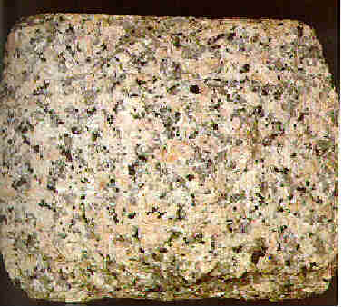
단원3. 지각의 물질(화성암)
라. 화성암의 분류
종류 | 색
 | 어둡다 밝다
화산암(세립질)
심성암(조립질)
현무암
안산암
유문암
반려암
섬록암
화강암
Notes:
유문암은 흐른 자국이 있어 그런 이름이 붙여짐.

Slide 5
단원3. 지각의 물질(화성암)
마. 스테아르산의 결정의 크기 실험
(1) 과정
① 스테아르산을 담은 2개의 시험관을 가열한다.
② 1개의 시험관은 스치로폼(그림3)에 붓고,
1개의 시험관은 찬물(그림4)에 붓는다.
③ 스테아르산의 결정이 굳으면 관찰하자.
(2) 결과/토의
① 결정의 크기가 큰 쪽은?
② 스테아르산의 식는 속도와 결정의 크기는 어떤 관계?
③ 마그마의 냉각 속도와 결정의 크기는 어떤 관계?
④ 화산암과 심성암의 차이점은 무엇인가?
Notes:
스테아르산 대신 파라디클로르 벤젠을 이용하면 결정이 더 잘 나옴니다.
몸에는 해로우니 조심하세요.

Slide 6
단원3. 지각의 물질(화성암)
바. 화강암과 현무암의 비교
암 석 | 색 | 조암 광물 | 분류(크기)
화강암 | 밝다 | 석영, 장석, 운모 | 심성암(크다)
현무암 | 어둡다 | 휘석, 감람석, 장석 | 화산암(작다)
사. 화성암의 결정 : 스테아르산의 결정 크기 실험
찬 물 : ( ) 식음, 결정크기 ( ) (화산암)
빨리
작다
더운물 : ( ) 식음, 결정크기 ( ) (심성암)
천천히
크다
Notes:
별마크를 클릭하면 화강암과 현무암사진이 하이퍼링크 되어 있음.

Slide 7
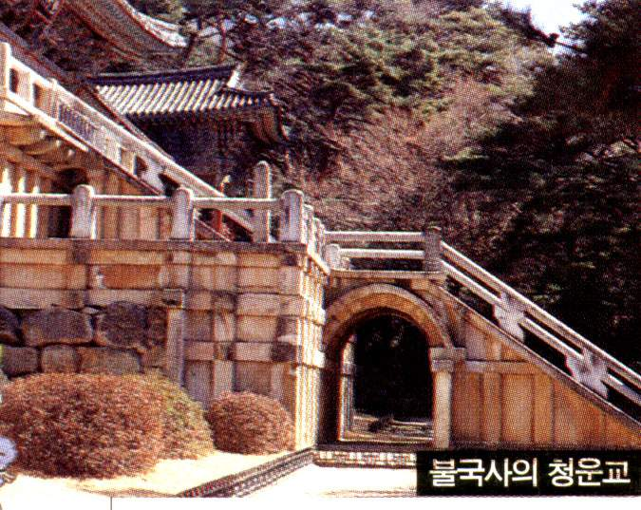
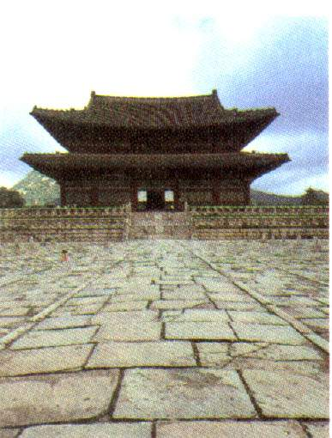
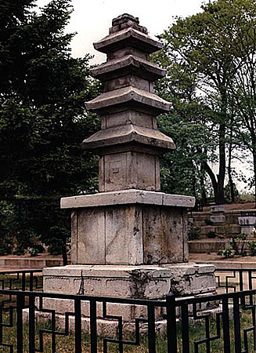
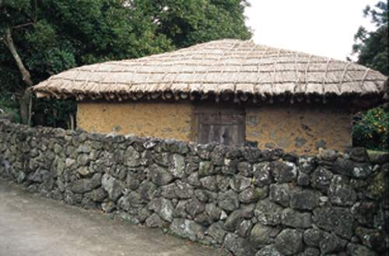
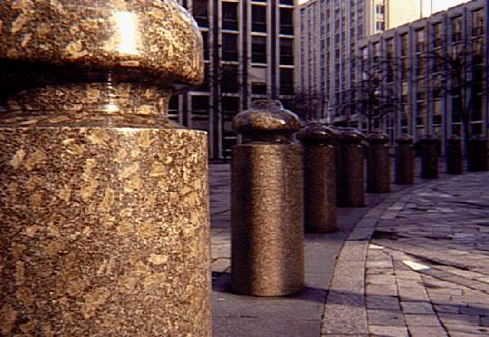
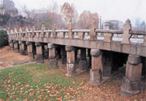
단원3. 지각의 물질(화성암)
암석의 이용 -화성암
불국사(화강암)
경복궁(화강암)
정토사지(화강암)
제주도(현무암)
기둥(화강암)
청계천(화강암)
Notes:
우리나라 건물이나 탑 등에 화강암이 많은 이유나, 유럽의 건축물이나 조각상에 대리석이 많은 이유는 그 지방에서 많은 암석을 이용하기 때문임.

Slide 8
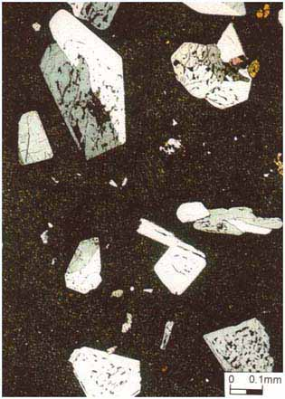
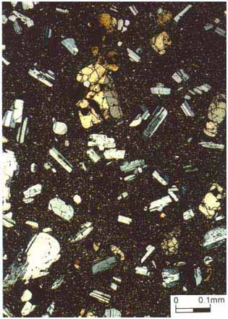
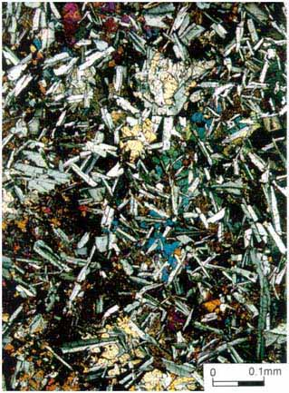
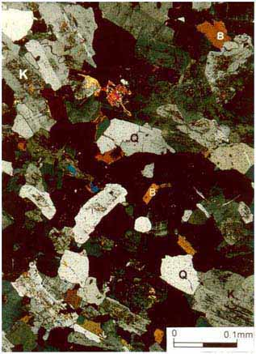
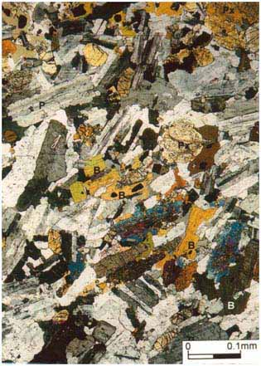
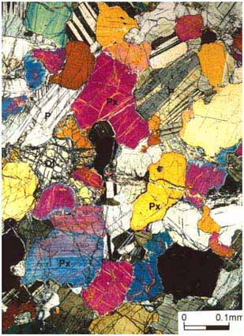
단원3. 지각의 물질(화성암)
화성암 박편
유문암 박편
안산암 박편
현무암 박편
화강암 박편
섬록암 박편
반려암 박편
Notes:
박편은 편광현미경으로 관찰한 것임.

Slide 9
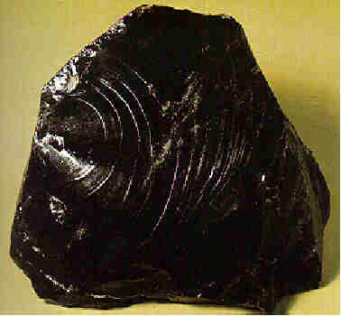
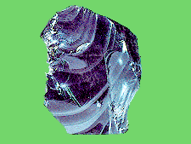
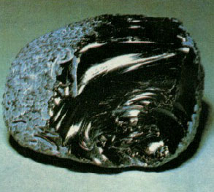
단원3. 지각의 물질(화성암)
암석의 깨짐
암석에서 쪼개짐이 없는 경우에는 깨짐 현상이 일어난다
(석영, 황철석, 감람석, 흑요석)
( 여러 종류의 흑요석 )

Slide 10
단원3. 지각의 물질(화성암)
형성 평가
    다음은 화성암을 두 종류로 분류한 것이다. A, B, C에 알맞은 암석은 각각 무엇인가?
구 분 | 어두운 색 밝은 색
세립질 화성암 조립질 화성암 | A B | 안산암 섬록암 | 유문암 C
(1) A :
현무암
(2) B :
반려암
(3) C :
화강암
Notes:
다음은 화성암을 두 종류로 분류한 것이다.

Slide 11
단원3. 지각의 물질(화성암)
2. <표>와 같이 화성암을 세 집단으로 분류했을 때
분류 기준으로 바른 것은?
집단 | A | B | C
암석 | 화강암 유문암 | 섬록암 안산암 | 반려암 현무암
① 암석의 조직
② 암석의 색깔
② 암석의 색깔
③ 암석의 밀도
④ 결정의 크기
⑤ 암석의 생성 과정
Notes:
형성평가 2

Slide 12
단원3. 지각의 물질(화성암)
3. 다음의 암석들이 공통적으로 가지는 특징은?
현무암 안산암 유문암
① 조립질 화성암이다.
② 광물의 결정이 크고 고르다.
③ 어두운 색을 띠는 암석이다.
④ 주로 석영과 장석으로 이루어져 있다.
⑤ 마그마가 지표에서 급히 식어서 된 암석이다.
⑤ 마그마가 지표에서 급히 식어서 된 암석이다.
끝
Notes:
형성평가 3

Slide 13
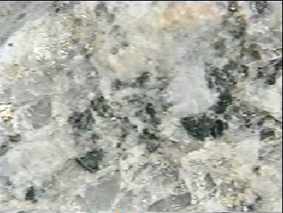
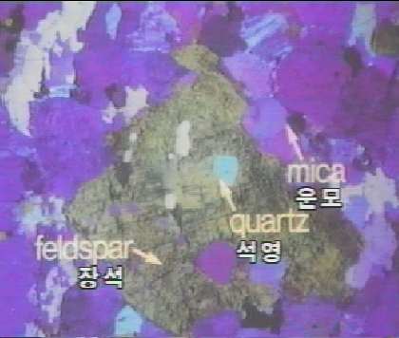
화 강 암
장석
편광현미경 사진
석영
흑운모
이전
Notes:
장석이 붉은색,흰색을 띠는 여러가지 종류의 화성암이 있음

Slide 14
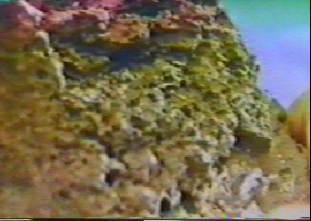
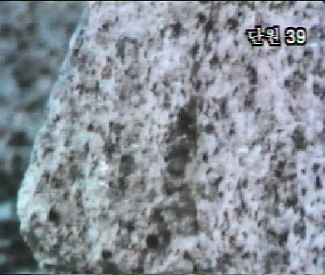
현무암
화강암
이전

